Slide 1


Slide 2

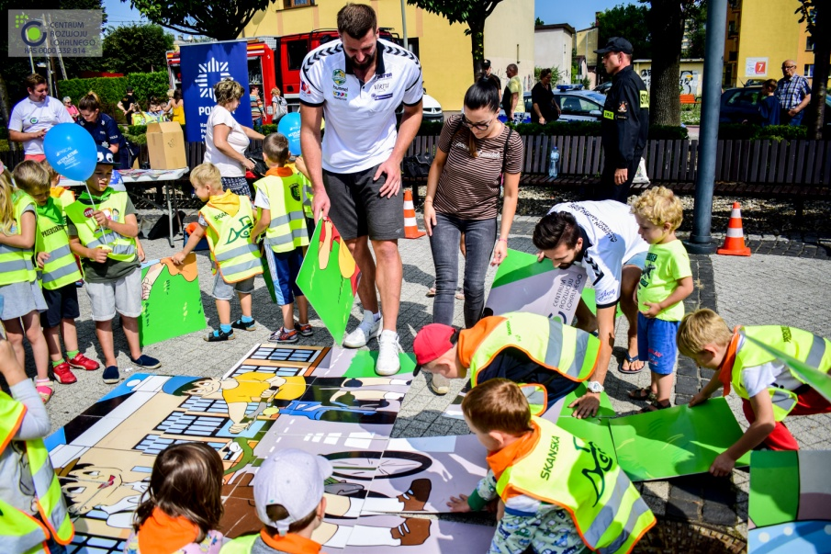
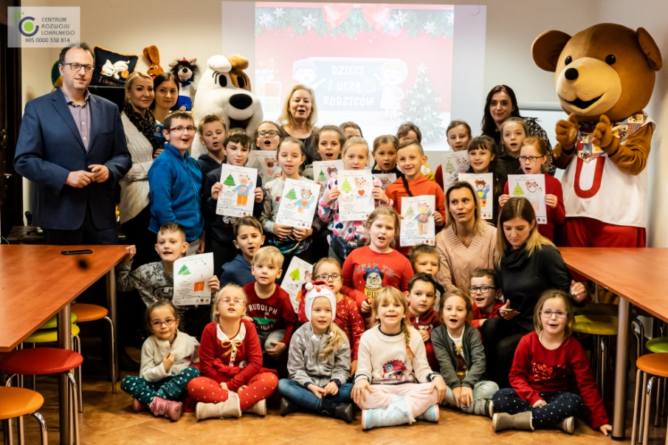
Centrum Rozwoju Lokalnego od wielu lat aktywnie wspiera proces edukacji najmłodszych poprzez inicjowanie i wspieranie kreatywnych inicjatyw edukacyjnych. W grudniu 2018 roku w współpracy z Policją zorganizowana została akcja „Ze Sznupkiem bezpieczni w drodze”(w trakcie której ustanowiony został rekord Polski w jednoczesnym kolorowaniu w wielu lokalizacjach), w kwietniu 2019 roku miała miejsce ogólnopolska akcja „#SegregujeMy”, zaś w lipcu i sierpniu akcja „Bezpieczne wakacje”.

Slide 3










Partnerzy akcji
„Dzieci uczą rodziców”

Slide 4


Slide 5

Partnerzy lekcji
„W świecie ekonomii”

Slide 6
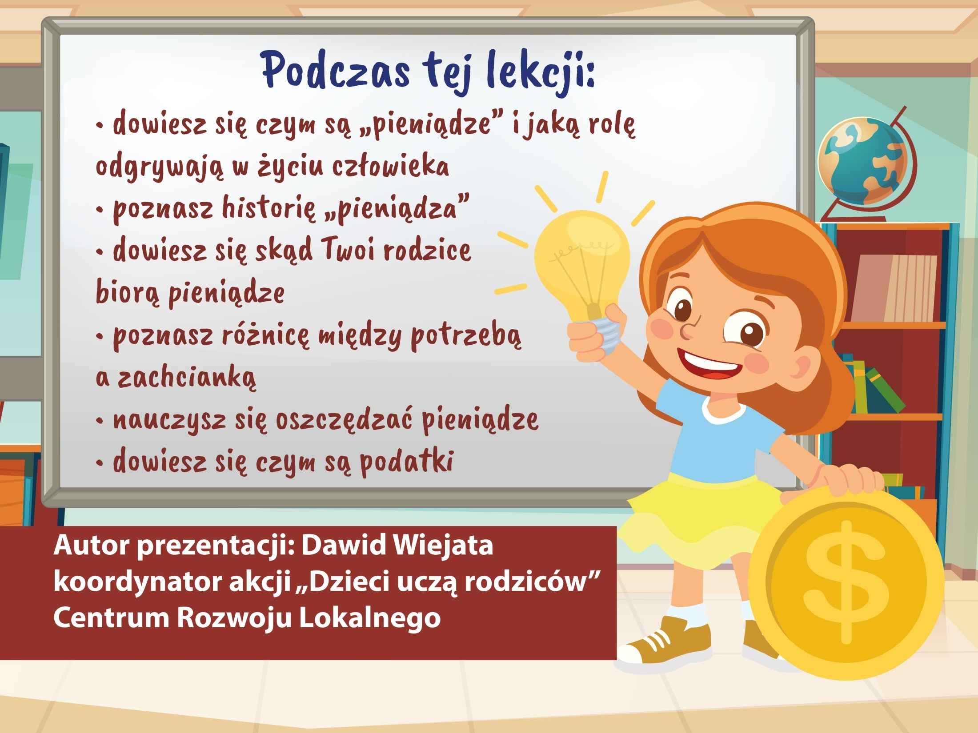

Slide 7


Slide 8

Definicja słowa „pieniądz”

Slide 9

Definicja słowa „pieniądz”

Slide 10


Slide 11

Płacić za zakupy – jedna z podstawowych funkcji pieniądza

Slide 12
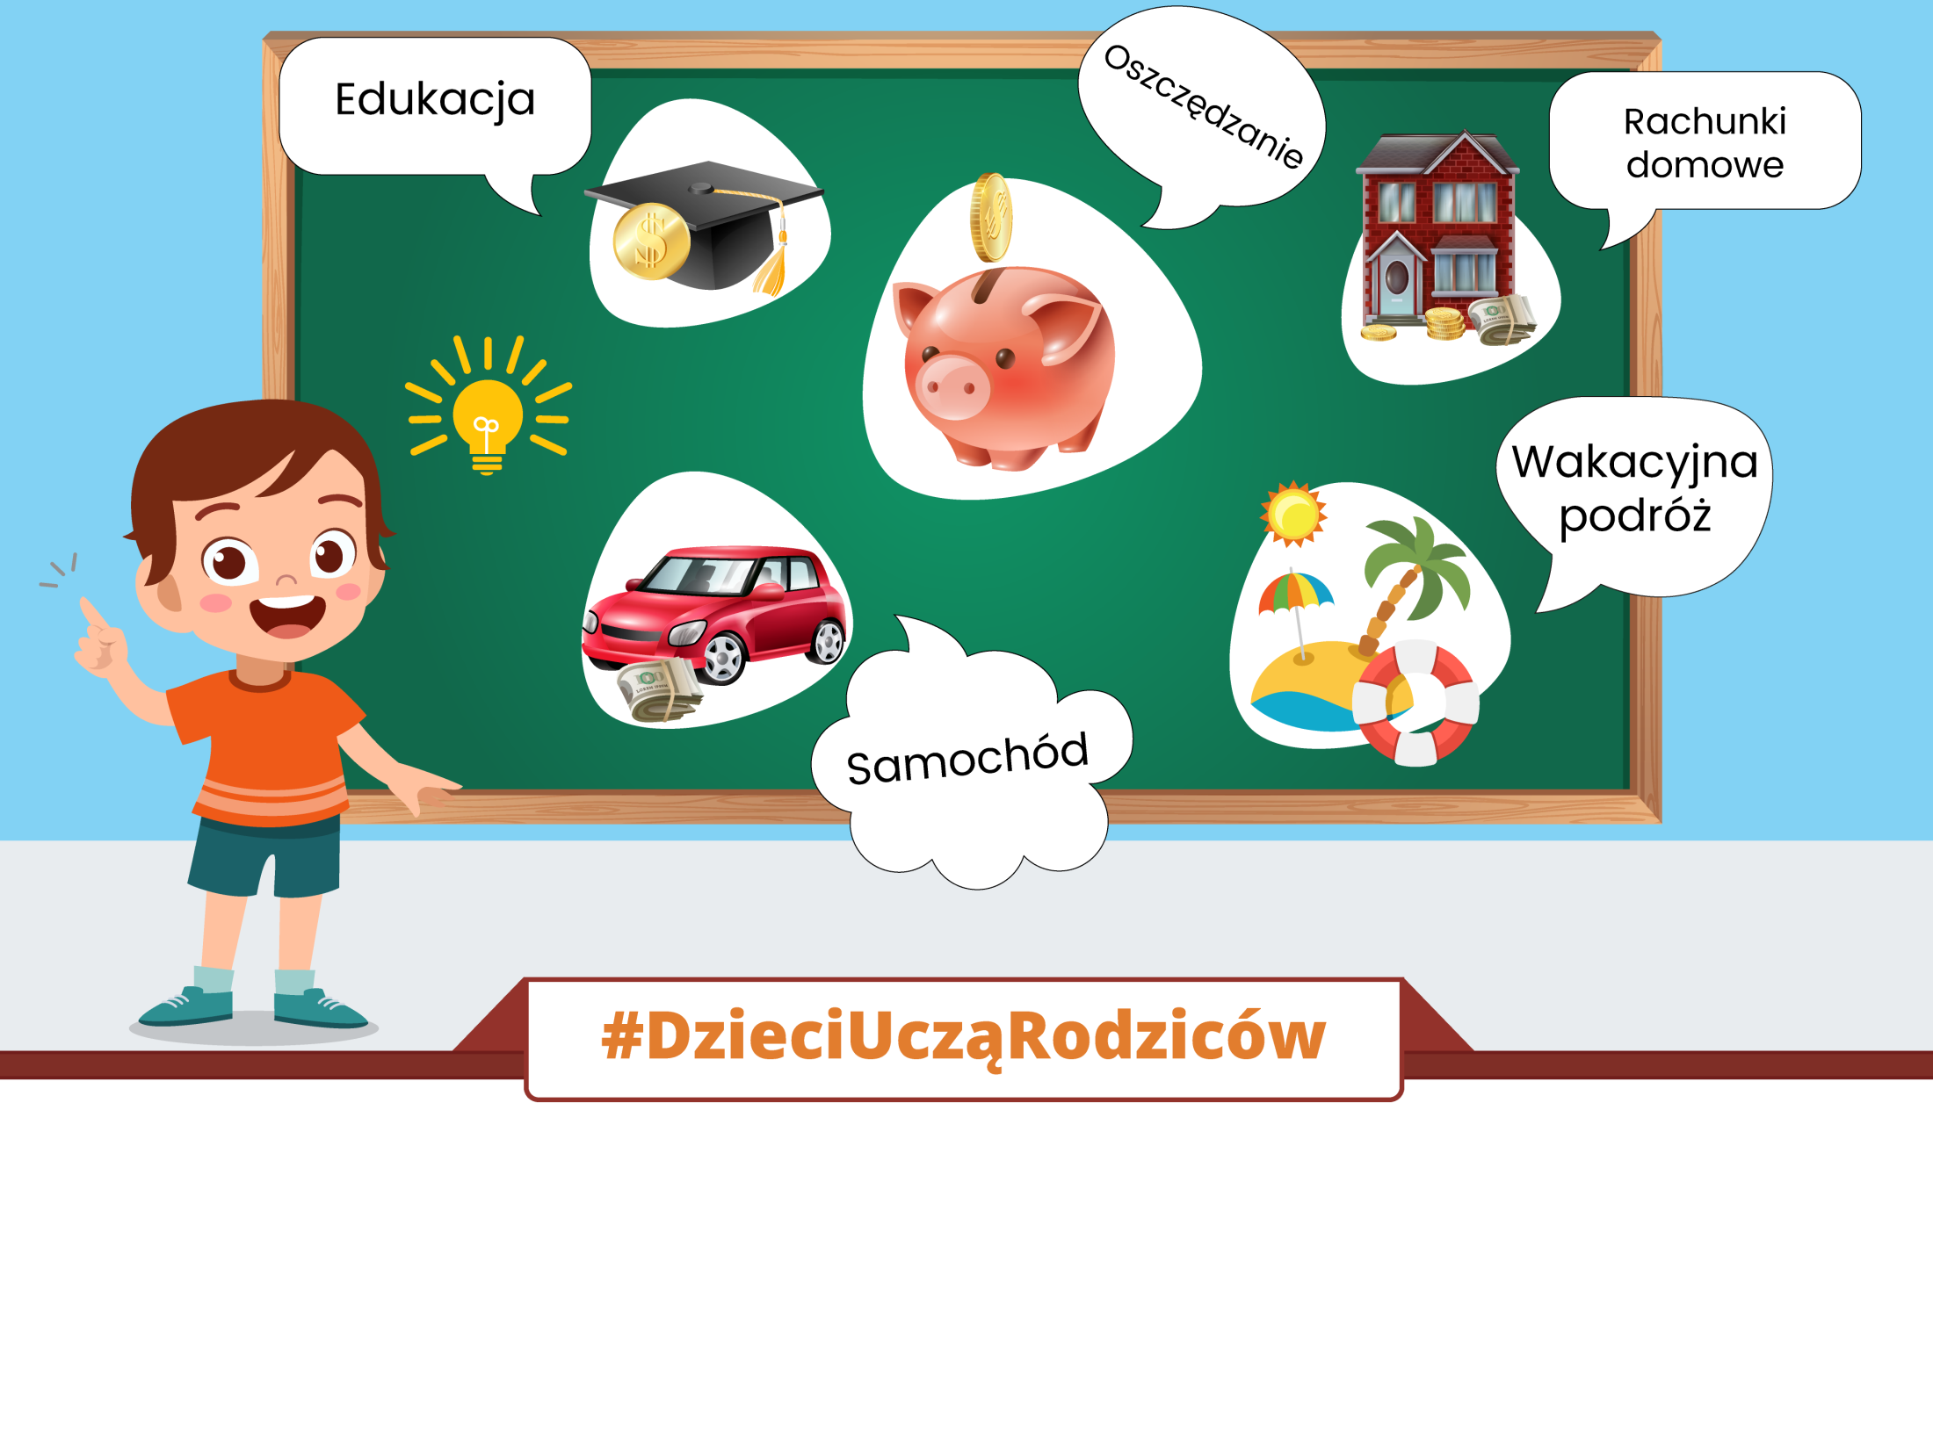
Pieniądze można wykorzystywać na wiele sposobów

Slide 13
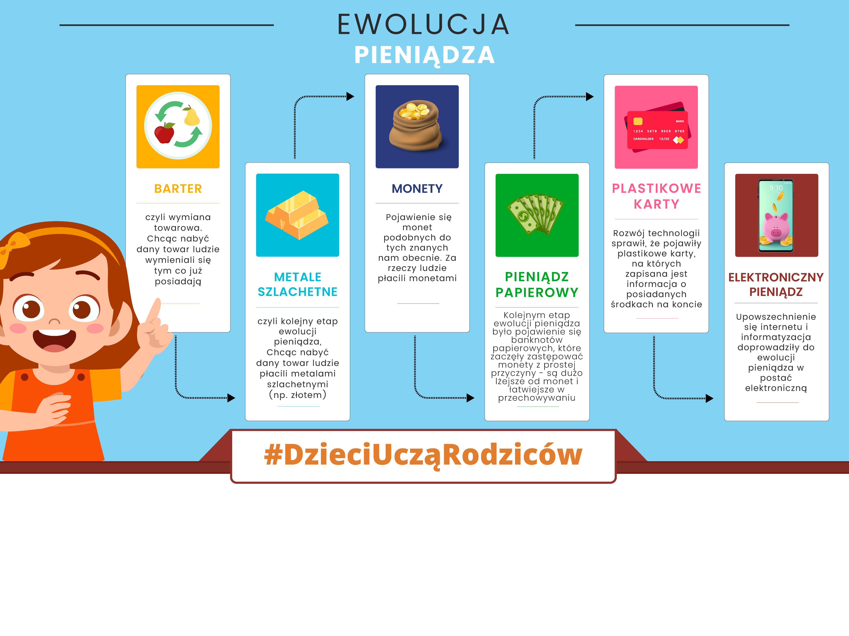
Krótka historia pieniądza

Slide 14
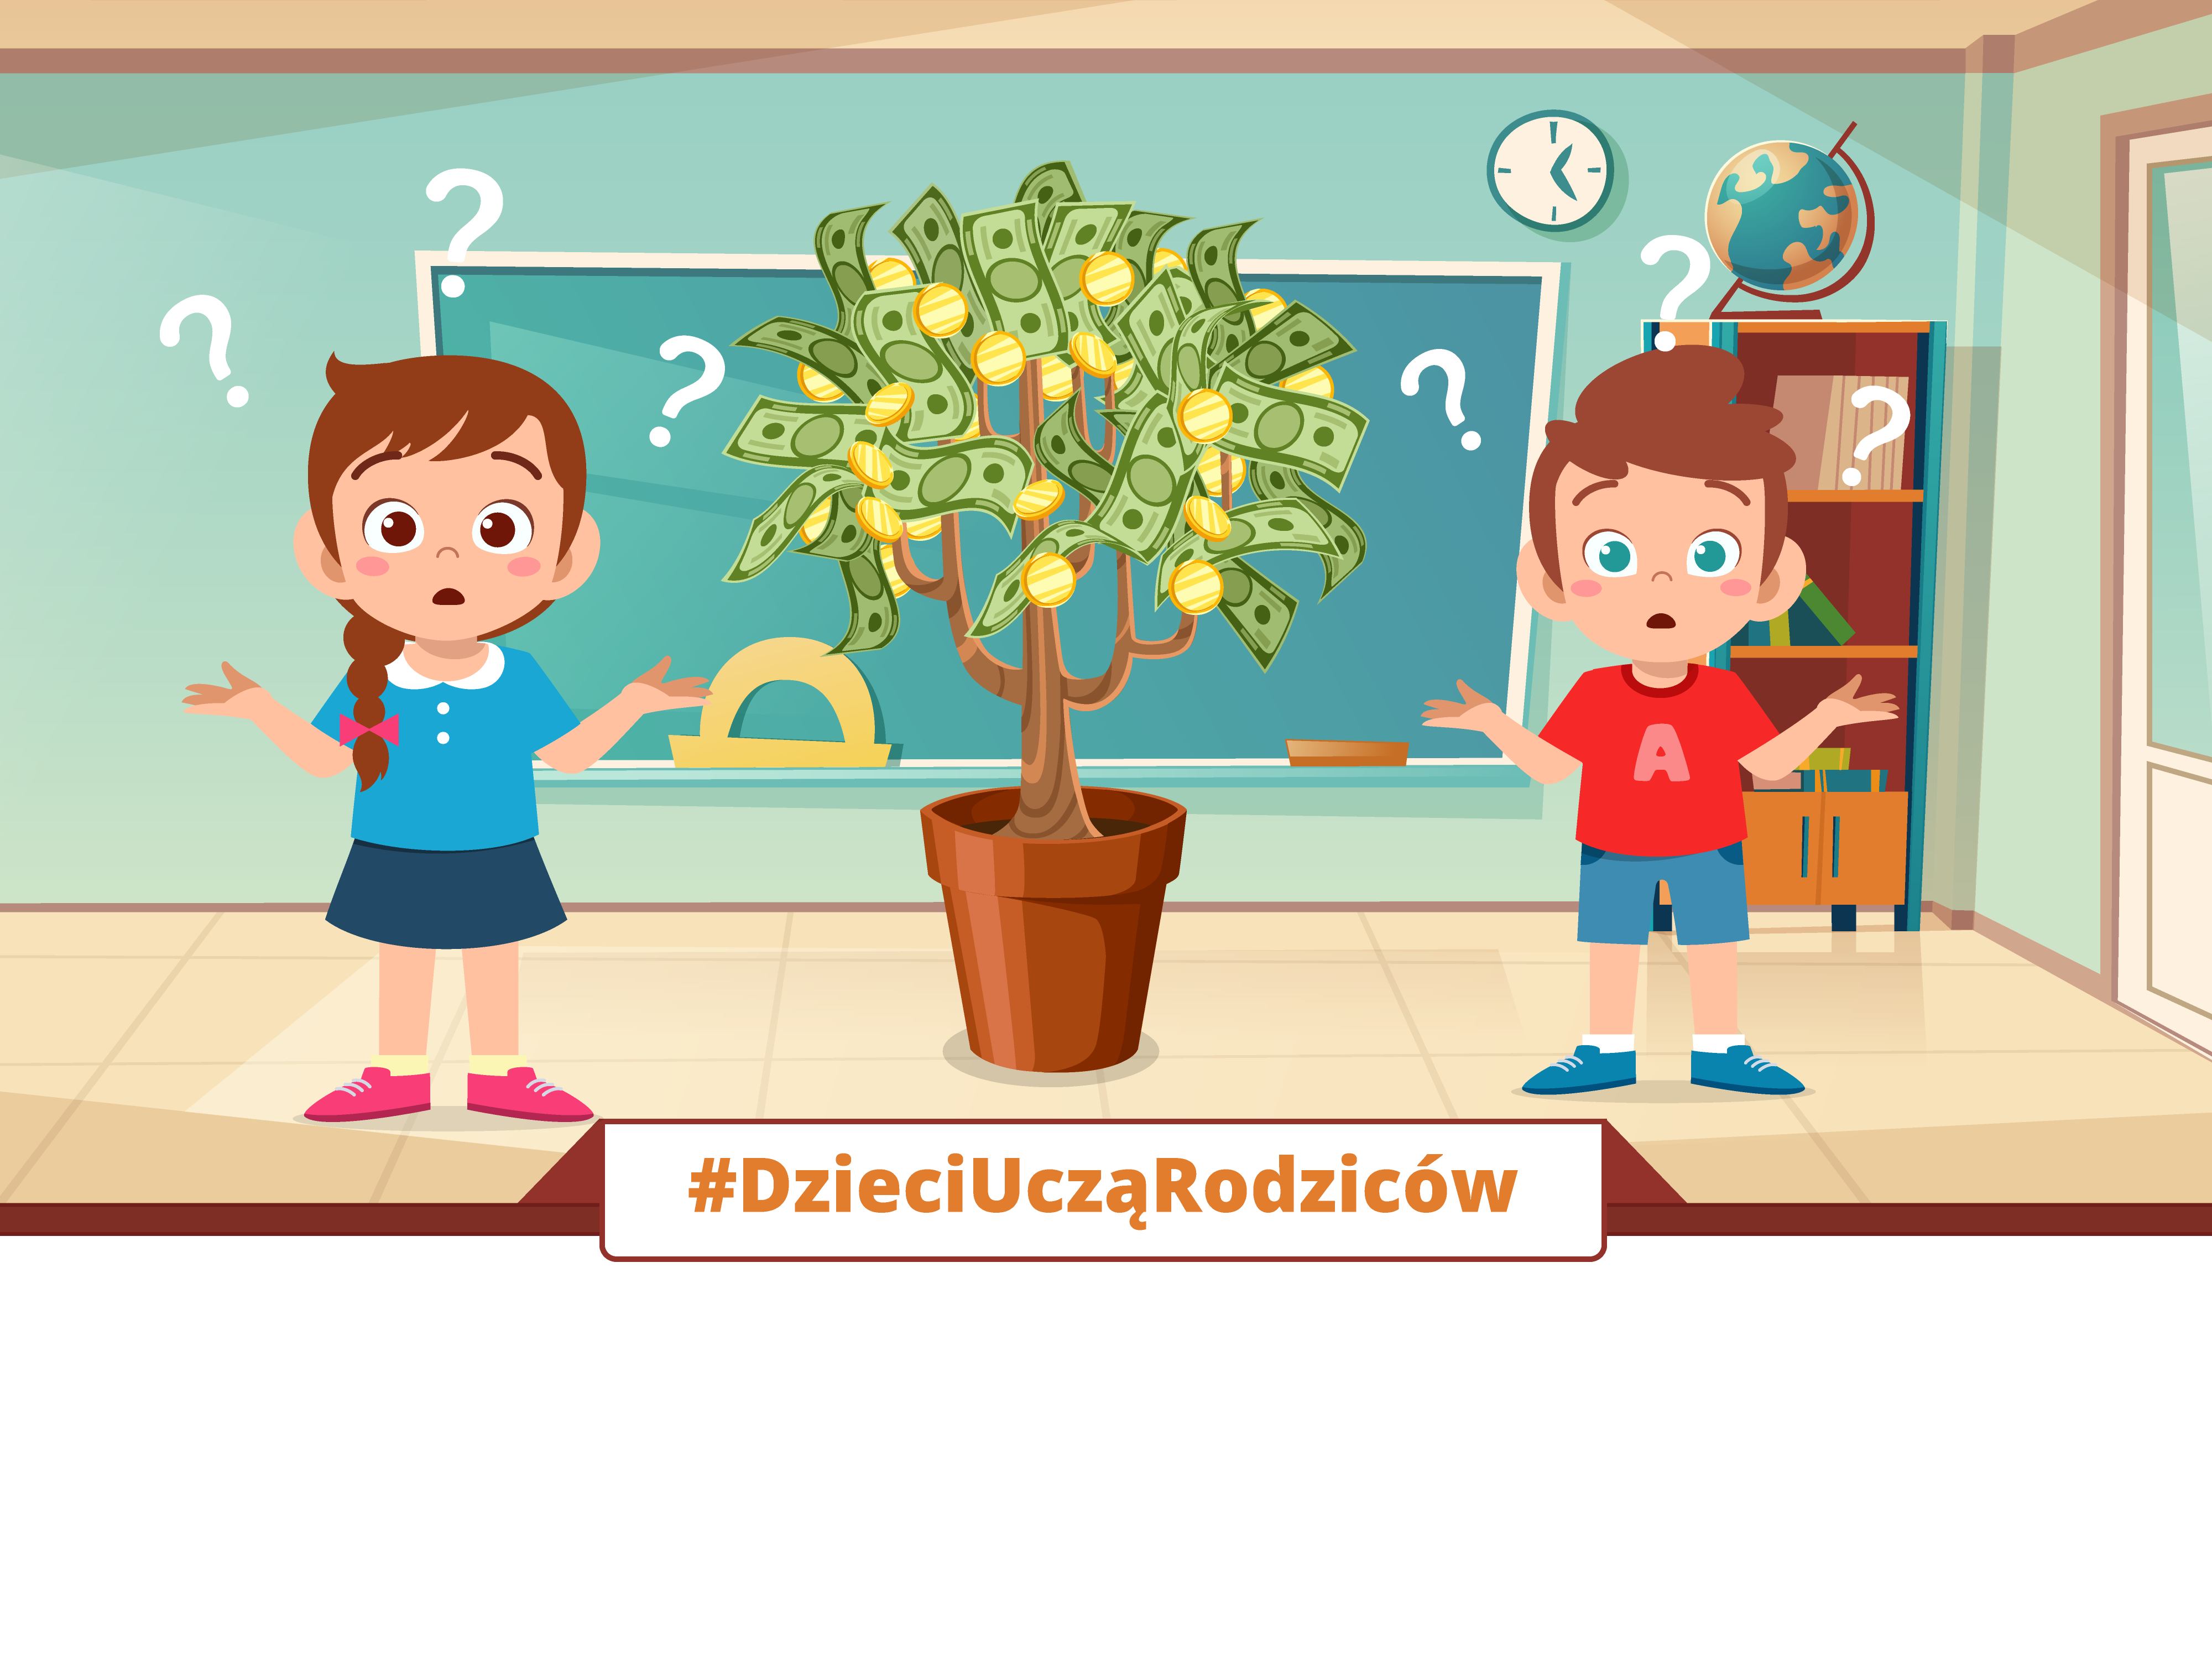
Skąd rodzice biorą pieniądze?

Slide 15

Skąd rodzice biorą pieniądze?

Slide 16

Przykłady zawodów wykonywanych przez dorosłych

Slide 17
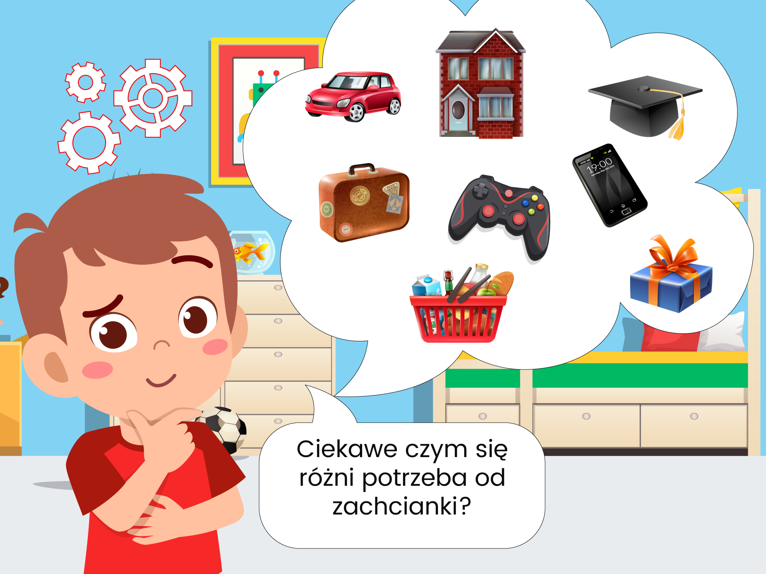

Slide 18
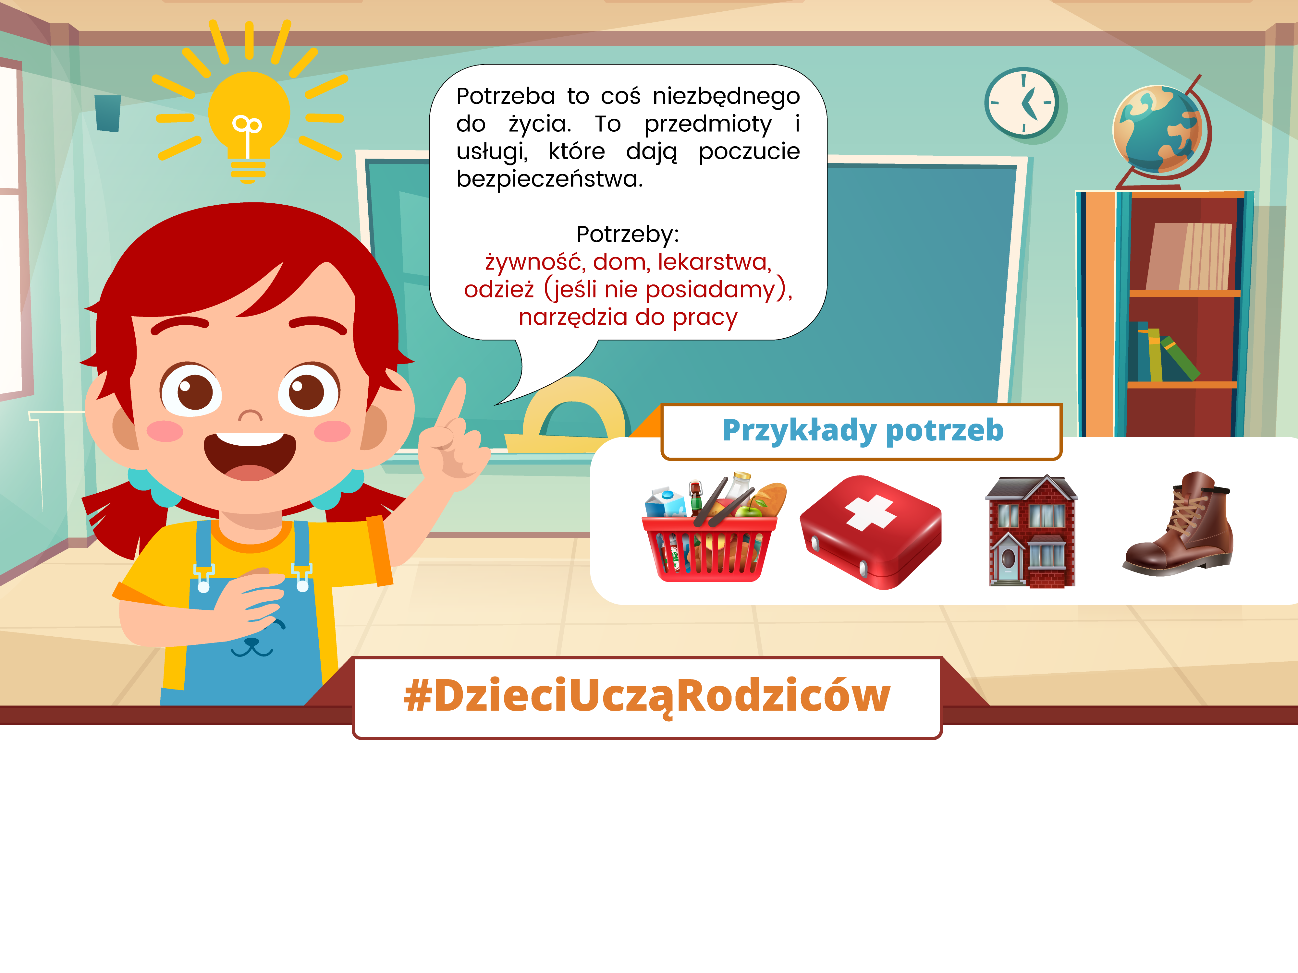
Potrzeba = potrzebuję

Slide 19
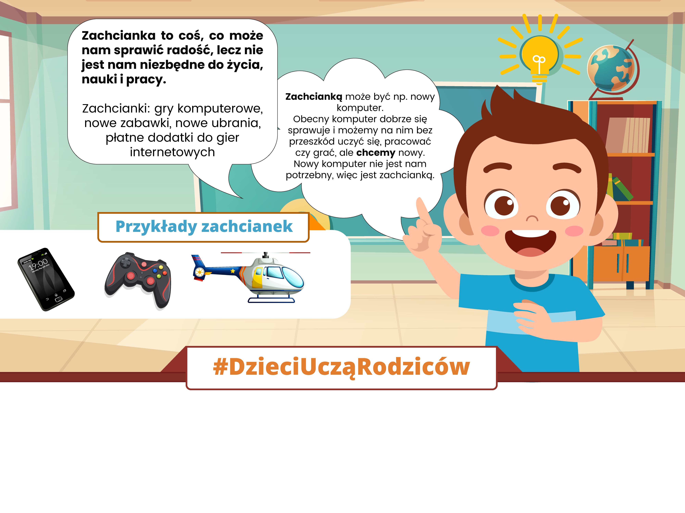
Zachcianka = chcę
(ale nie potrzebuję)

Slide 20


Slide 21
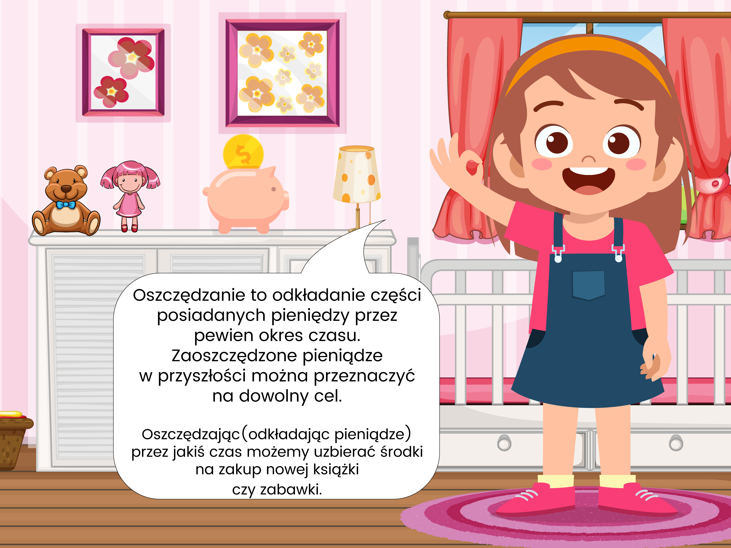

Slide 22

Korzyści z oszczędzania, czyli oszczędzając mam pieniądze na…

Slide 23

Czym jest podatek?

Slide 24

Na co przeznaczane są pieniądze z podatków?

Slide 25
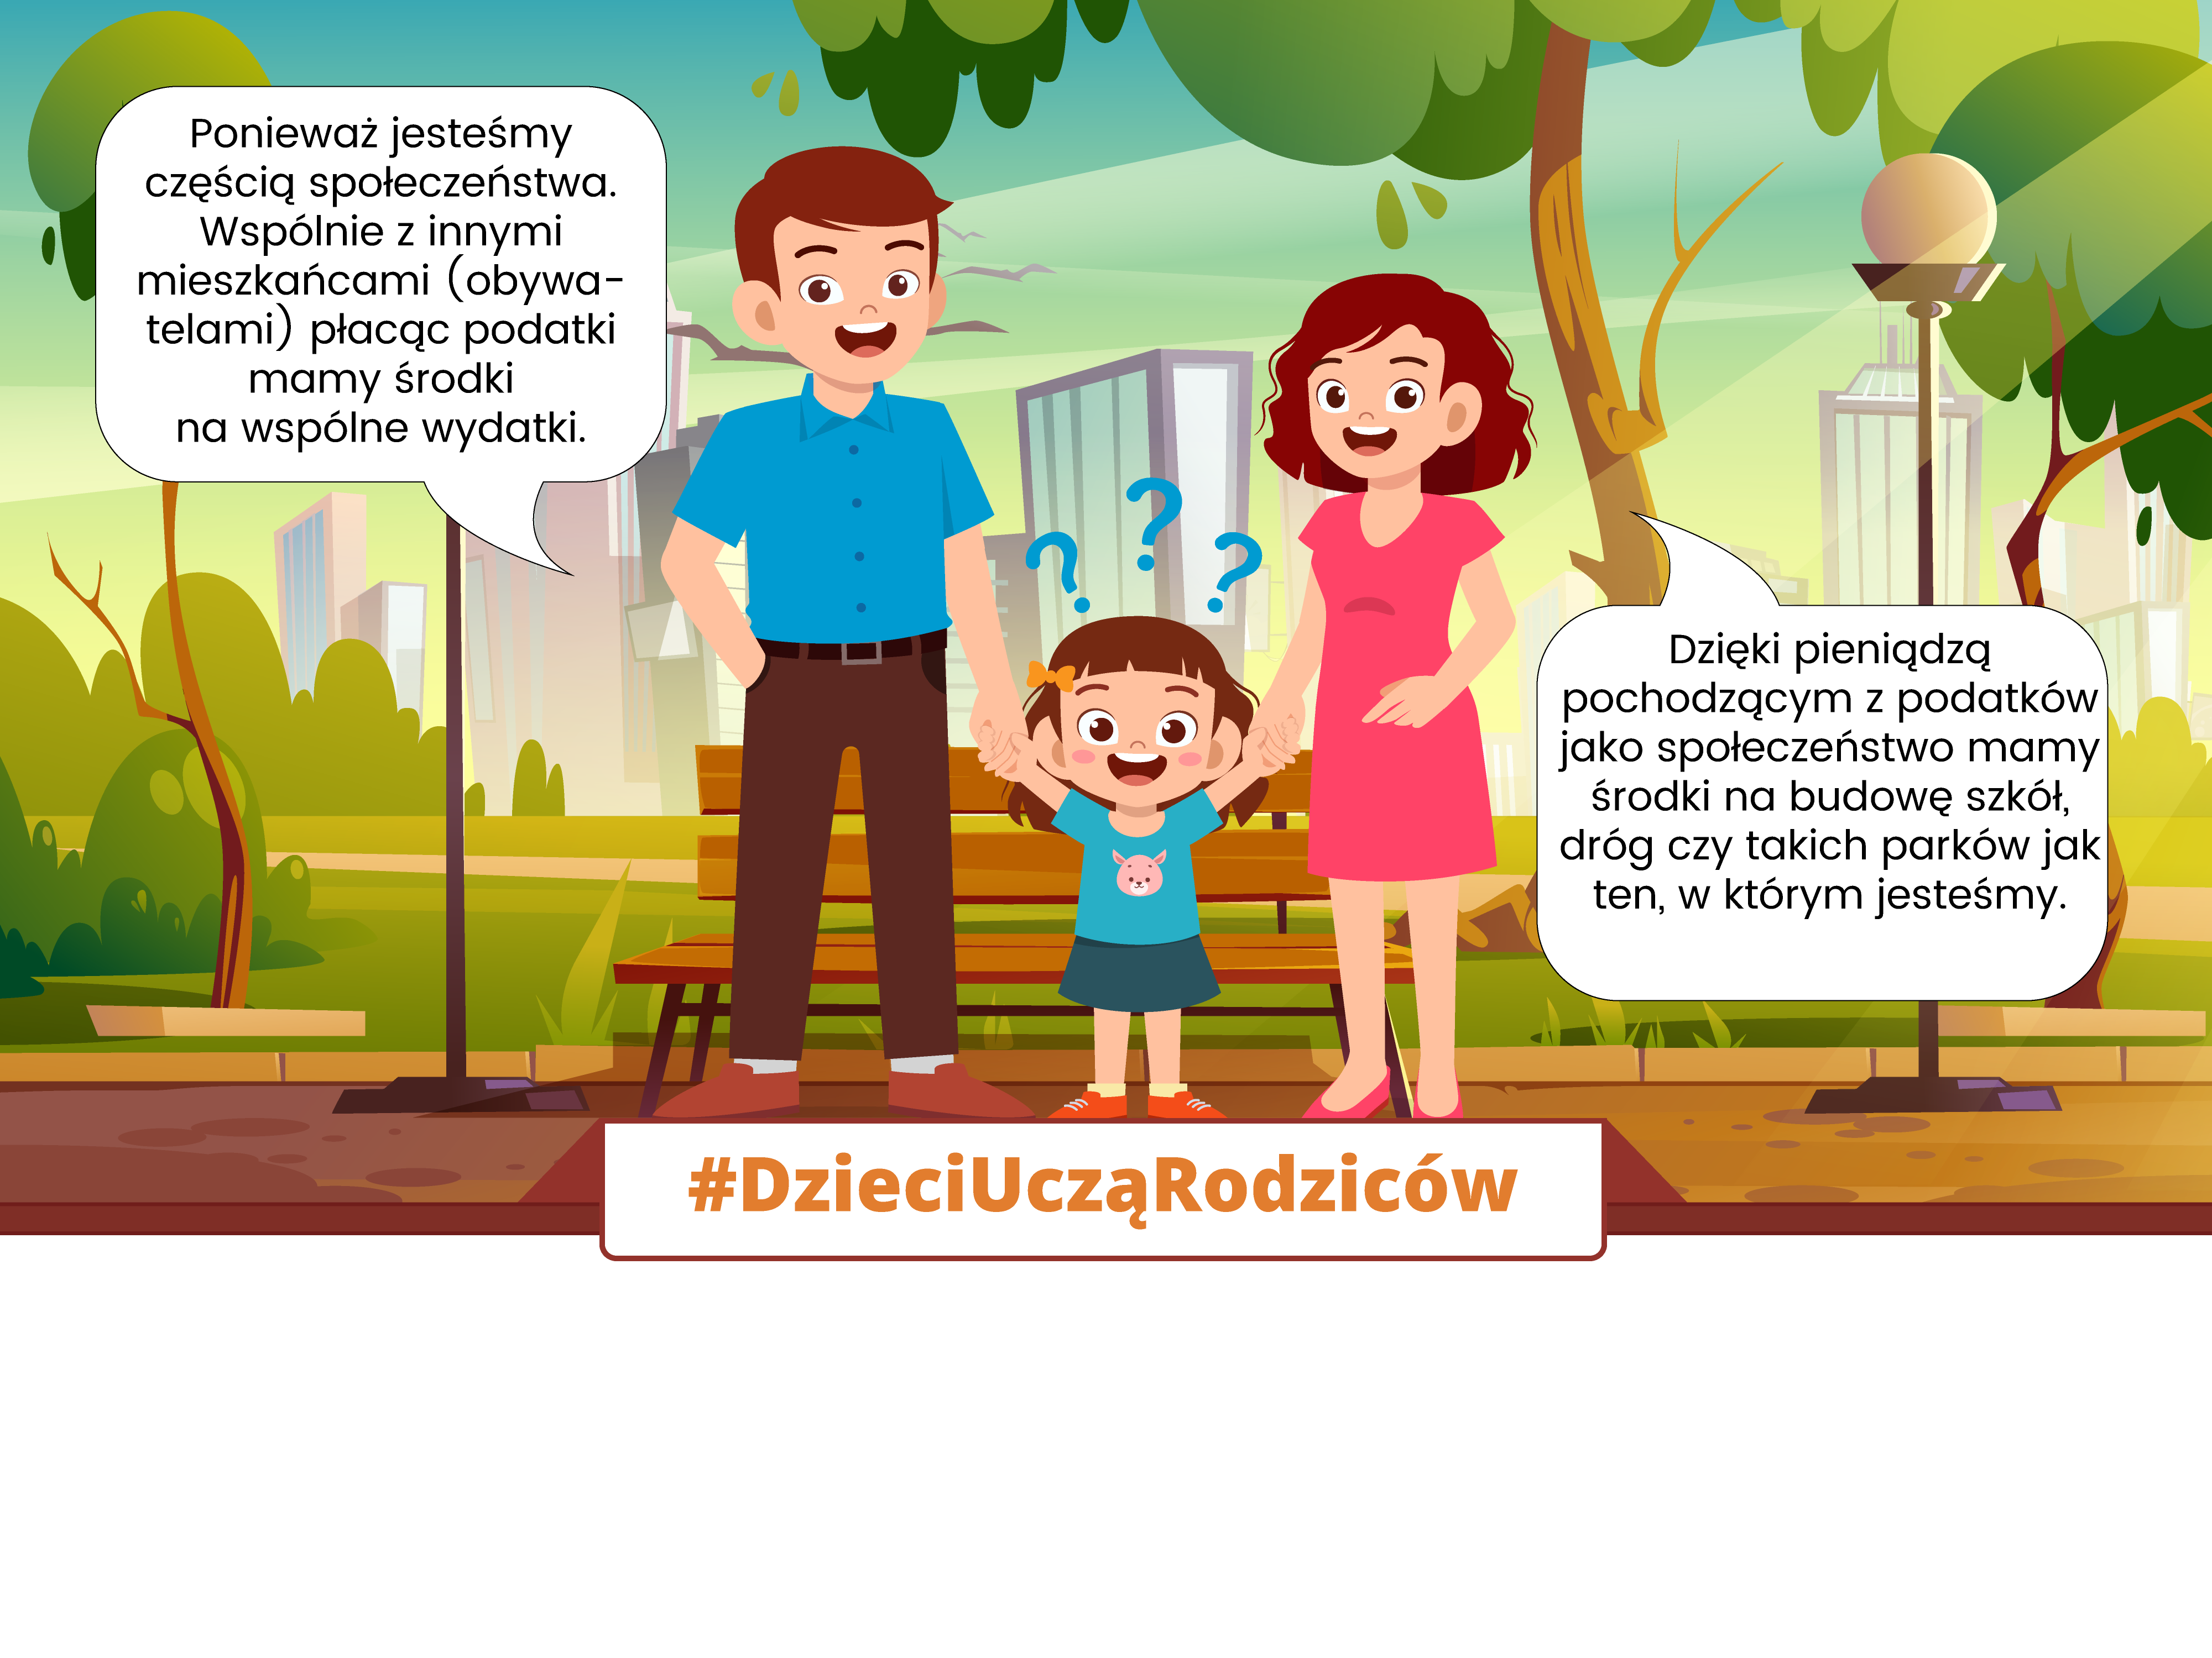
Dlaczego musimy płacić podatki?

Slide 26
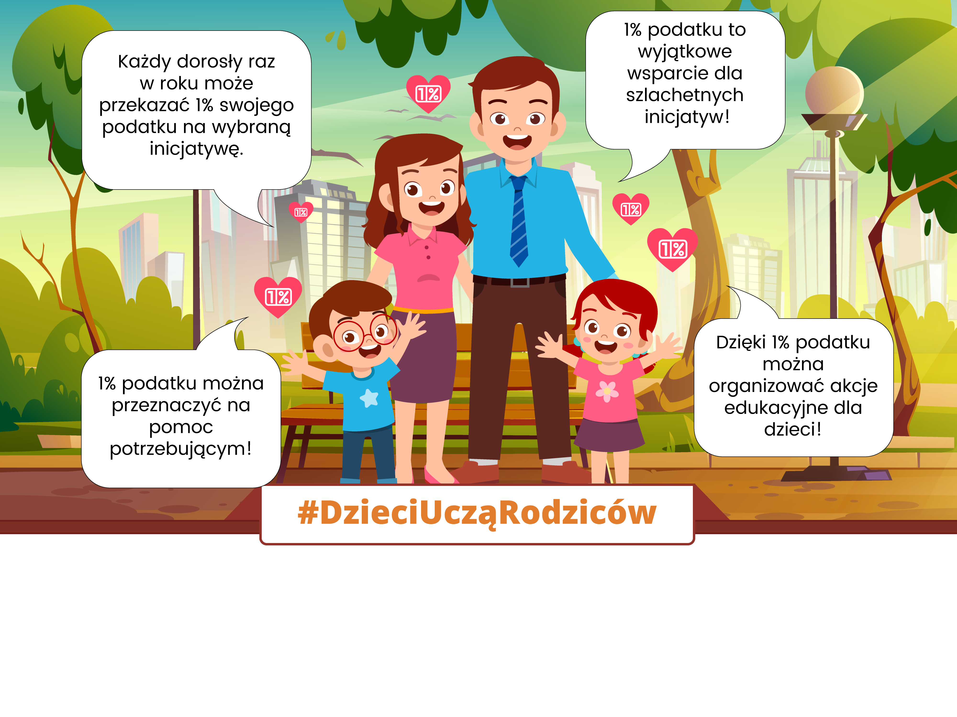
Wyjątkowy 1% - magiczne inicjatywy!

Slide 27

Co Centrum Rozwoju Lokalnego może robić dzięki 1% podatku?

Slide 28

Czy wiesz, że…?

Slide 29


